Slide 1
ФОНД ПОДДЕРЖКИ МАЛОГО ПРЕДПРИНИМАТЕЛЬСТВА ГОРОДСКОГО ОКРУГА ЗАРЕЧНЫЙ»
ИТОГИ РАБОТЫ В 2023 ГОДУ

Slide 2
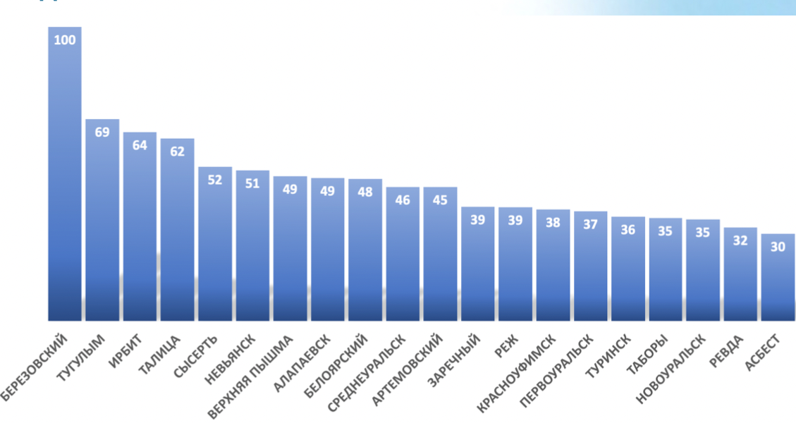
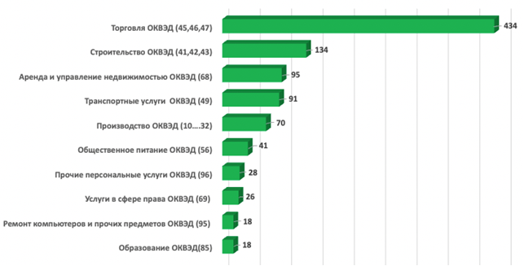
экономическое развитие
Количество СМСП на 1000 жителей
Количество СМСП с разбивкой по видам деятельности

Slide 3
Направления работы Фонда:
м ы п р о б и з н е с
финансовая поддержка
бесплатное обучение
консультации
мероприятия для бизнеса
инструменты господдержки
управление бизнес-инкубатором
и другое
4

Slide 4
финансирование
1. СУБСИДИЯ ИЗ БЮДЖЕТА ГОРОДСКОГО ОКРУГА ЗАРЕЧНЫЙ - 1 138 000 РУБЛЕЙ.
В ТОМ ЧИСЛЕ:
НА ПРЕДОСТАВЛЕНИЕ КОМПЕНСАЦИИ ПО АРЕНДЕ В БИЗНЕС-ИНКУБАТОРЕ – 250 000 РУБЛЕЙ
НА ОБЕСПЕЧЕНИЕ ДЕЯТЕЛЬНОСТИ ФОНДА ДЛЯ ВЫПОЛНЕНИЯ ПОКАЗАТЕЛЕЙ СОГЛАШЕНИЯ – 888 000 РУБЛЕЙ
2. СУБСИДИЯ ИЗ БЮДЖЕТА ГОРОДСКОГО ОКРУГА БОГДАНОВИЧ - 500 000 РУБЛЕЙ.
3. ФИНАНСИРОВАНИЕ СОФПП НА РЕАЛИЗАЦИЮ ПОКАЗАТЕЛЕЙ НАЦПРОЕКТА «МАЛОЕ И СРЕДНЕЕ ПРЕДПРИНИМАТЕЛЬСТВО» – 2 425 000 РУБЛЕЙ.
9

Slide 5
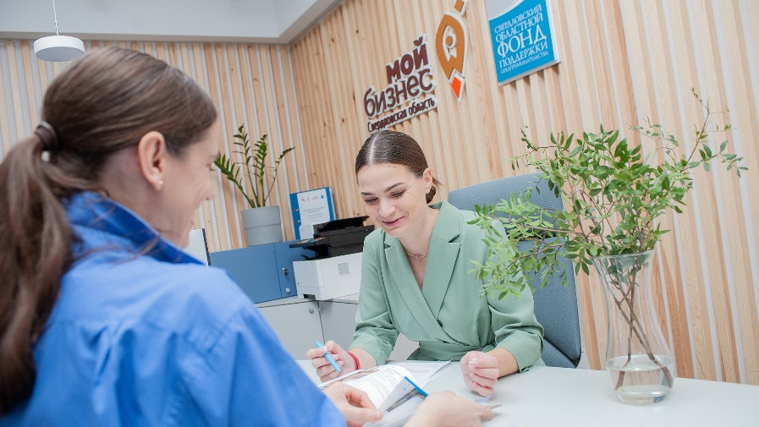
1. 59 КОМПЛЕКСНЫХ УСЛУГ,
в том числе 49 предпринимателям Заречного
2. 306 КОНСУЛЬТАЦИЙ, в том числе
173 консультации СМСП,
126 консультаций самозанятым,
7 консультаций физическим лицам по социальному контракту.
3. 2998 ОБРАЩЕНИЙ НА ГОРЯЧУЮ ЛИНИЮ
4. 14 МЕРОПРИЯТИЙ – 428 УЧАСТНИКОВ
5. 19 ЛЬГОТНЫХ ЗАЙМОВ НА СУММУ 34 304 000 РУБЛЕЙ.
6. 15 ДЕЙСТВУЮЩИХ РЕЗИДЕНТОВ БИЗНЕС-ИНКУБАТОРА
ЗАПОЛНЯЕМОСТЬ – 94%
показатели

Slide 6
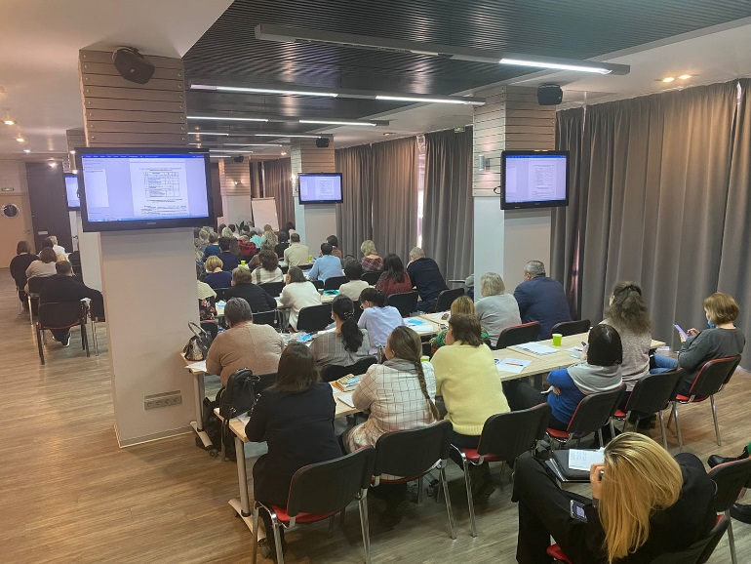
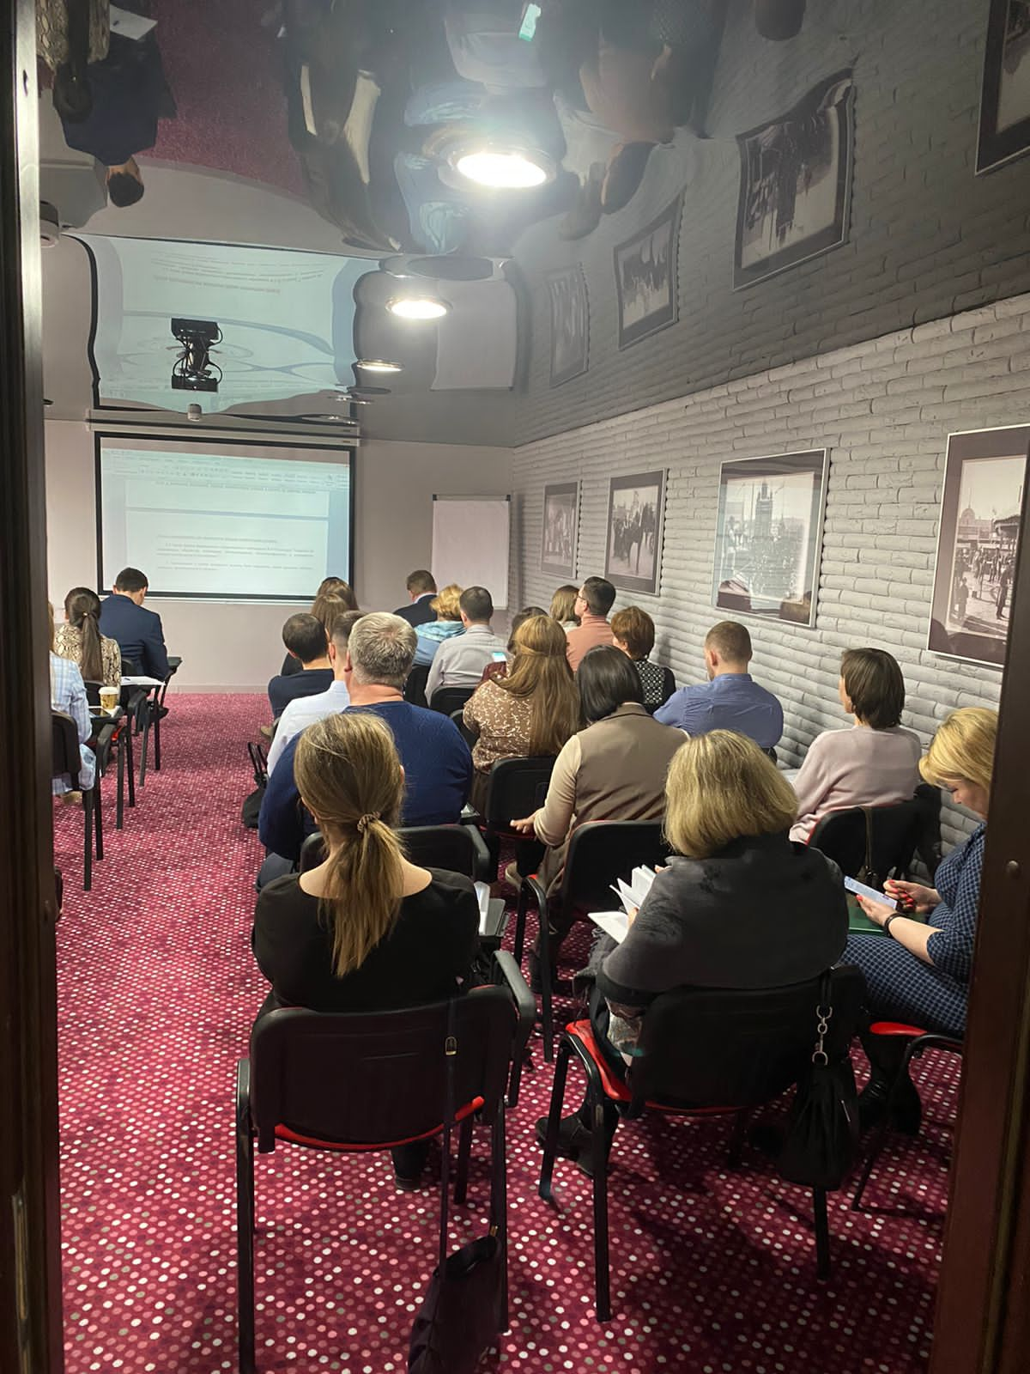
мероприятия
4 практико-консультационных семинаров в сфере жкх
166 участников:
«Перспективы тарифного регулирования в 2022 году в сферах: водоснабжение, водоотведение, теплоснабжение»;
"Государственное регулирование тарифов в сфере обращения с твердыми коммунальными отходами»;
«Правила подключения (технологического присоединения) к централизованным системам холодного водоснабжения и (или) водоотведения объектов капитального строительства»;
"Правила подключения (технологического присоединения) к системам теплоснабжения объектов капитального строительства;
9

Slide 7
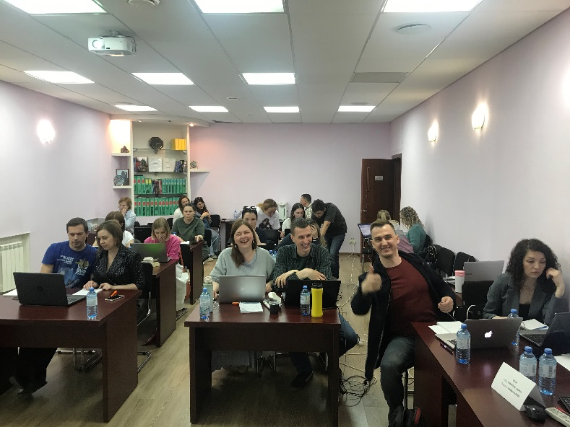
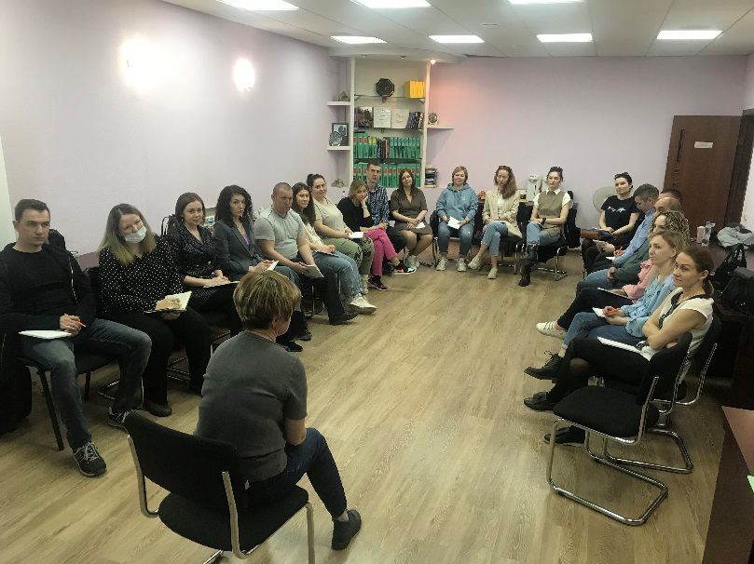
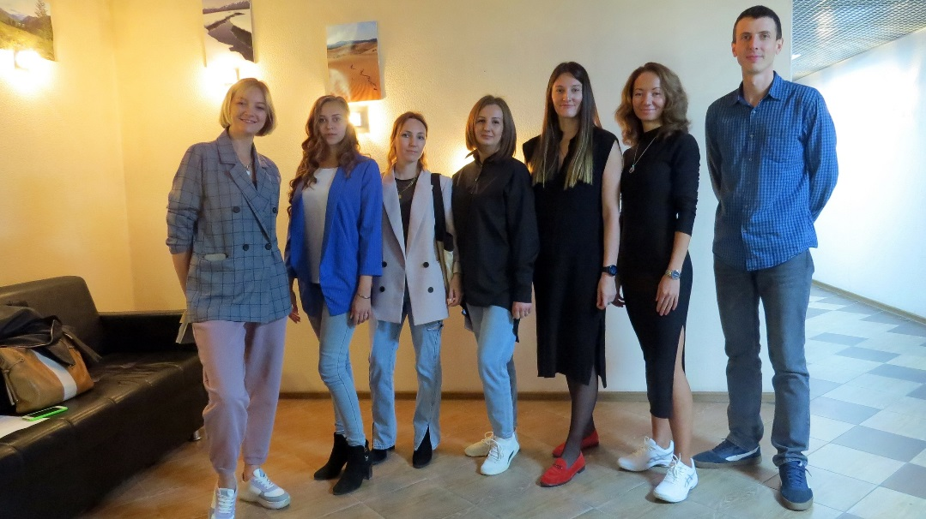
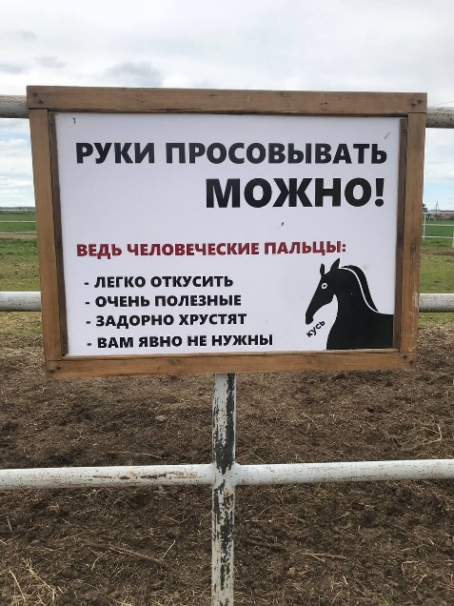
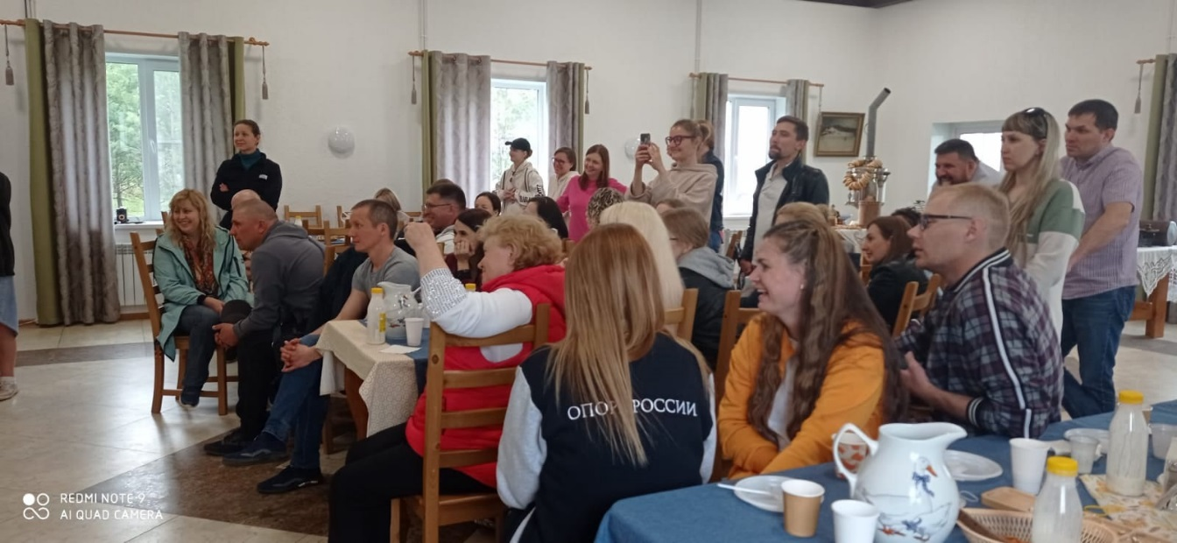
Ежегодный акселератор социальных проектов при поддержке НП «Информационный альянс «Атомные города» 22 участника и 3 победителя.
мероприятия
Мероприятия в рамках празднования Дня Российского предпринимателя: «Командный бизнес-квест «7 элементов успеха», «Экскурсия на фермерское хозяйство «Никольская слобода» 27 участников.

Slide 8
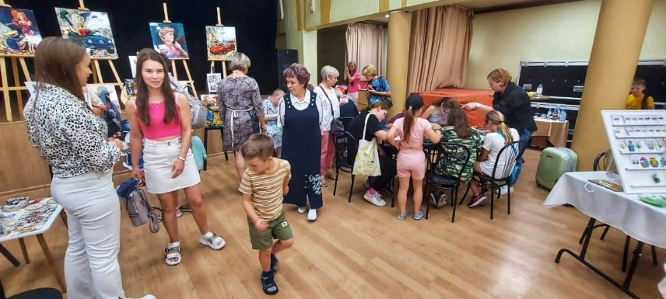
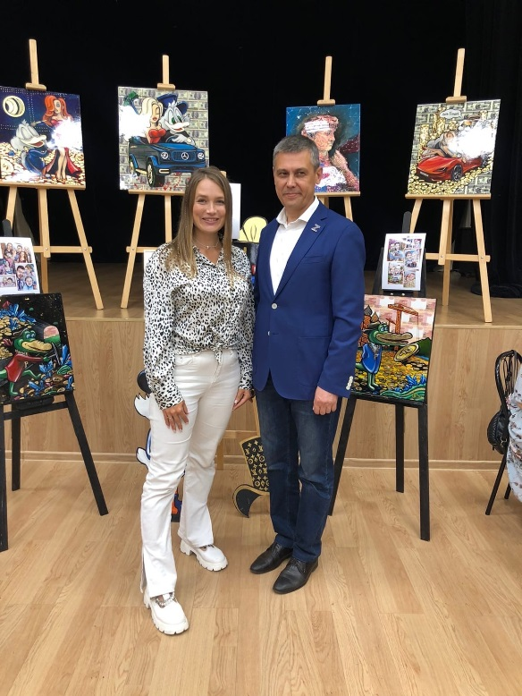
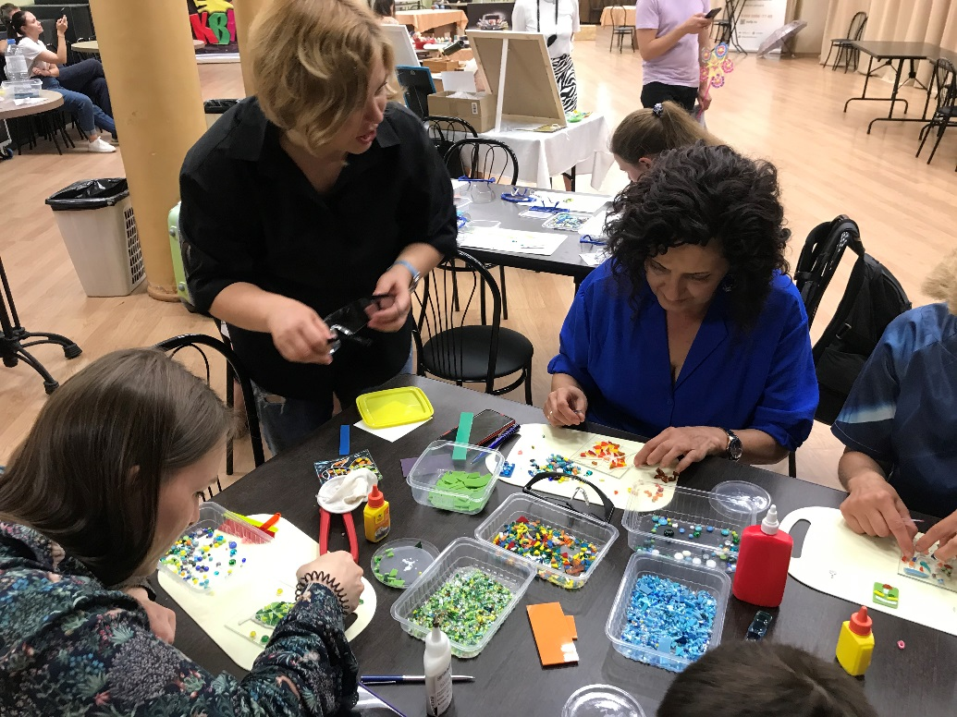
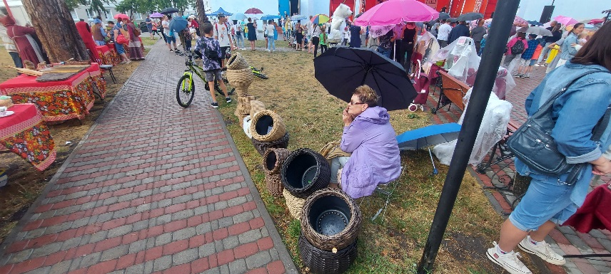
Онлайн бизнес-форум для самозанятых «Своё Дело» 67 участников.
мероприятия
Выставка-ярмарка «Ценности вне времени» для самозанятых 24 участника.

Slide 9
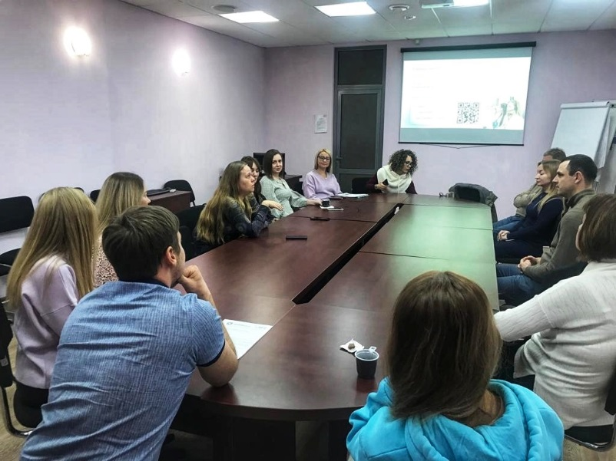
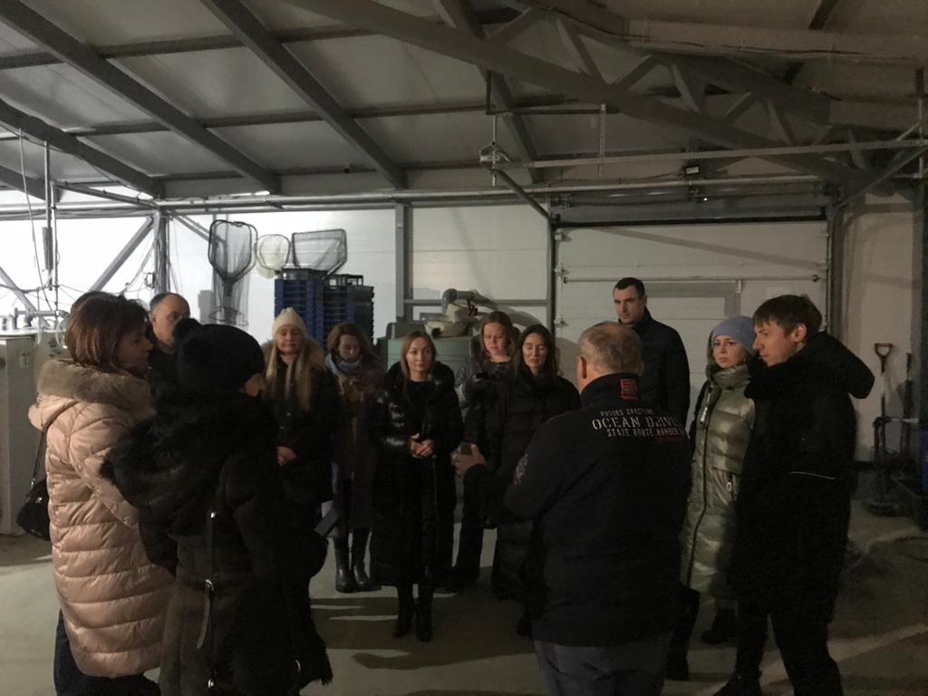
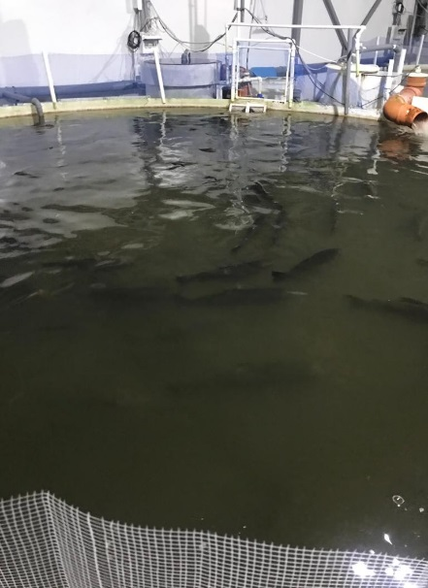
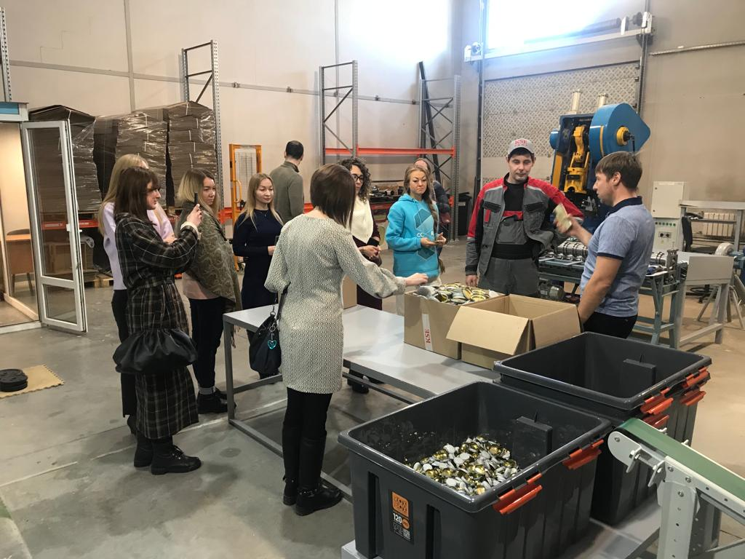
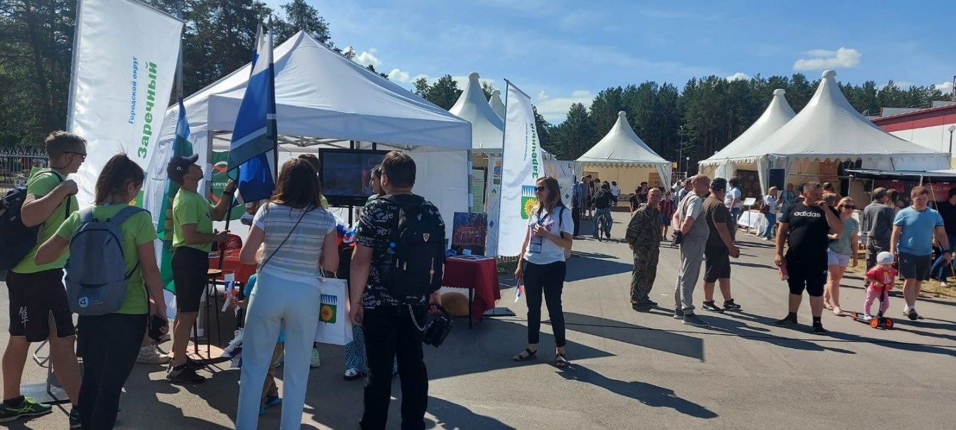
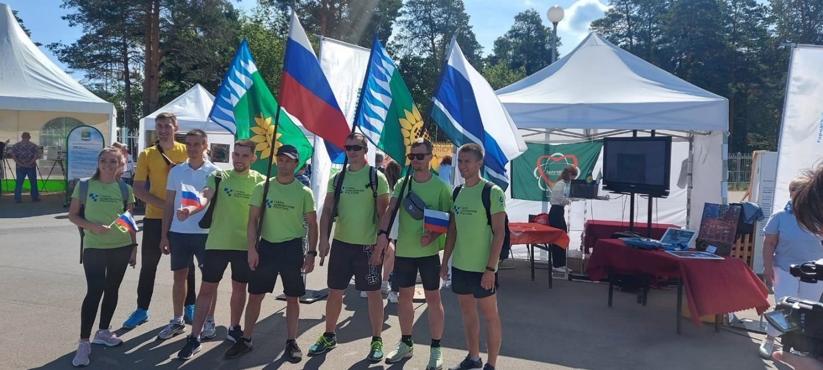
Бизнес-встреча "Финансы для бизнеса: разные инструменты и успешные практики 25 участников.
мероприятия
Ярмарка, приуроченная к 25-летию Южного управленческого округа 5 самозанятых.

Slide 10
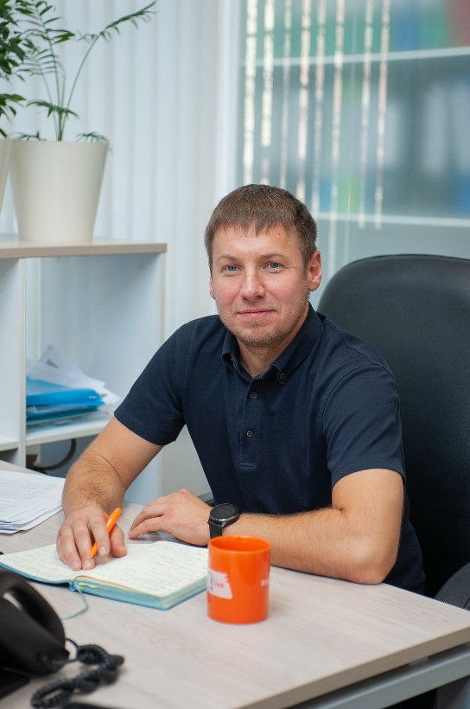
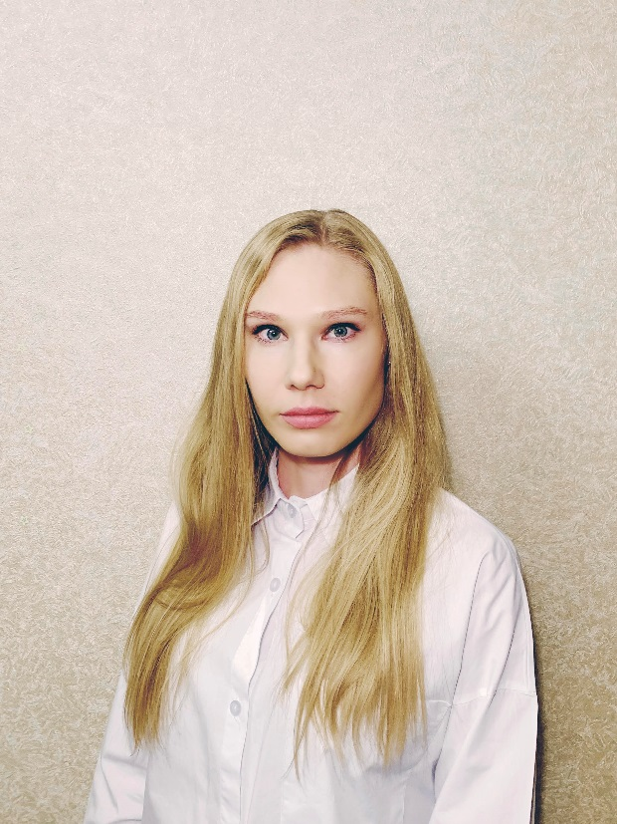
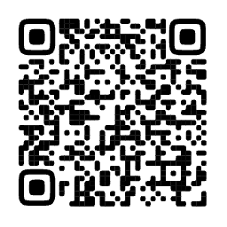
н а ш а к о м а н д а
fpmpzar.ru
8 800 500-77-85 (доб. 2500)
zar_sofpp

Slide 11
Фонд поддержки малого предпринимательства городского округа Заречный
2023

